Slide 1

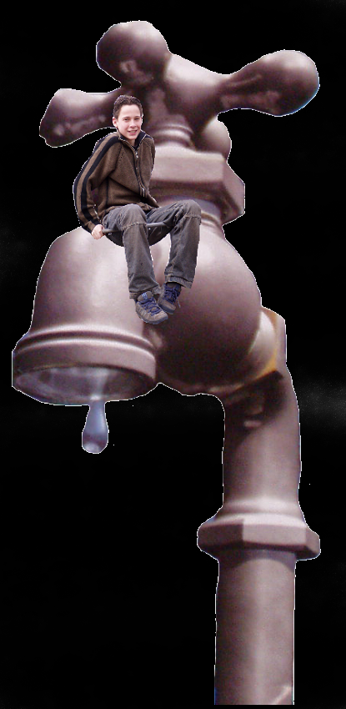
volgende bladzijde
terug
Wat heb je nodig?
Een idee en een fototoestel of digitale fotocamera.
Wat ga je doen?
Je gaat een mens op een zeer ongewone plaats zetten. Je maakt iets wat als het ware niet kan.
Je mag deze opdracht ook op de computer maken als je een beetje met een fotobewerkingsprogramma overweg kunt.
Hoe ga je te werk?
1) Afbeelding: 1
Fotografeer een mens: een klasgenoot, docent of familielid.
Die persoon moet helemaal te zien zijn, van top tot teen, geen voorwerpen
op de voorgrond.
2) Afbeelding: 2
Plak de foto op een dun kartonnetje en knip deze uit.
Als je op de computer werkt scan je de foto in en knip je hem via een
fotobewerkingsprogramma uit.
3) Afbeelding: 3
Plaats de foto in een nieuwe omgeving, waardoor er iets vreemds of iets grappig ontstaat.
Fotografeer deze scène en zorg ervoor dat je scherp stelt op de persoon.
Verzin een situatie die je wilt uitbeelden. Speel met groot en klein. Een figuurtje in je hand, of bij een tube tandpasta geeft een heel ander effect dan datzelfde figuurtje tussen het speelgoed. Als de verhouding klopt, kan je speelgoedautootjes net echt laten lijken.Tip: Je kunt je inspiratie halen uit striptekeningen of uit surrealistische schilderijen (bijvoorbeeld Dali (kunstenaar).

Slide 2
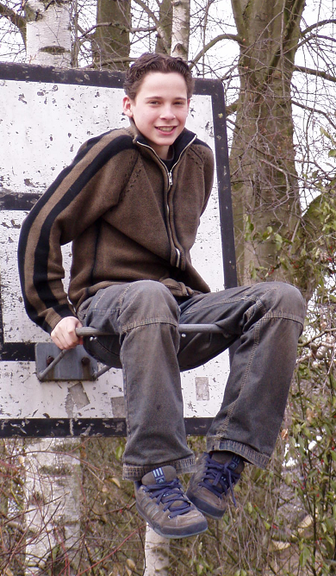
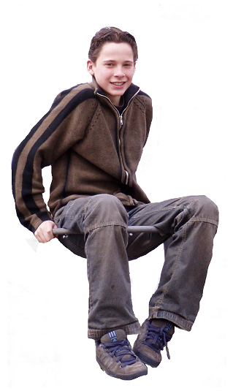
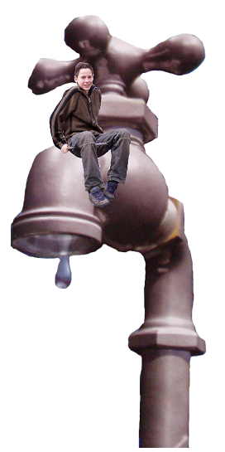
terug
afbeelding 1: afbeelding 2: afbeelding 3:

